Slide 1


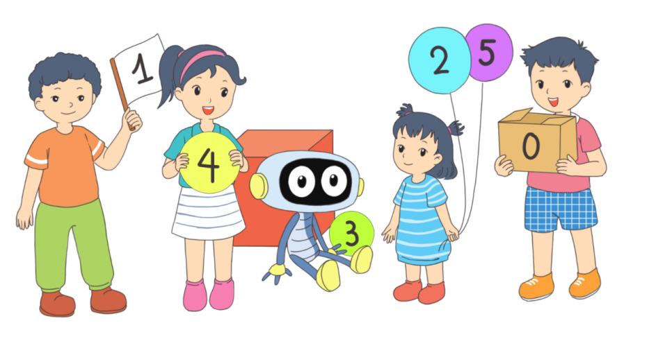
TOÁN
2

Slide 2




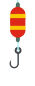

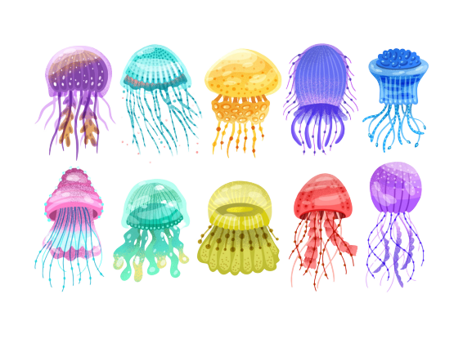

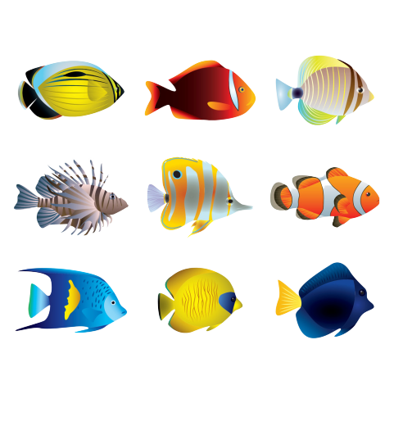


GAME CÂU CÁ
KHỞI ĐỘNG
PLAY

Slide 3






1
2
3
4
5
EXIT
1
3
4
1
3
5
5
2
2
Notes:
Lích vào từng số vàng ở trên để đến câu hỏi. Khi quay về để im là cá sẽ tự động cắn câu
Chơi hết 1 đến 5, lích vào exit để tới bài học

Slide 4

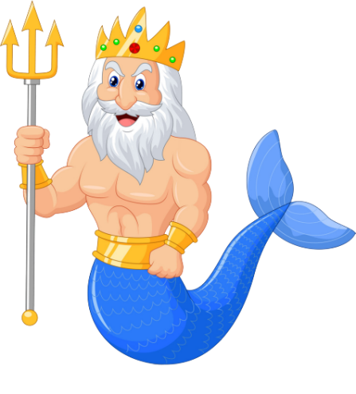
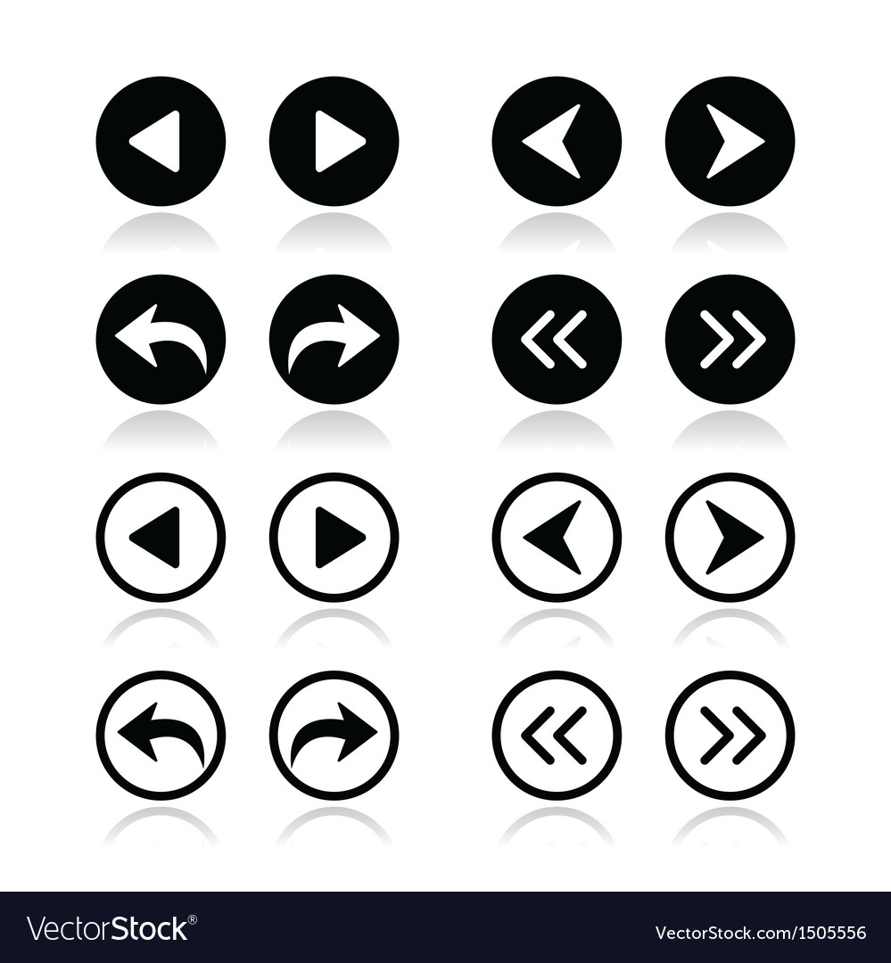

A
501
Số liền sau của 500 là:
B
502
C
400
D
STOVE
Notes:
Lích vào ABC để ra kết quả
Chơi xong lích vào mũi tên để quay lại câu cá

Slide 5
A
101
Số gồm 1 trăm, 1 chục và
0 đơn vị.
B
110
C
111
D
Climb
Notes:
Lích vào ABC để ra kết quả
Chơi xong lích vào mũi tên để quay lại câu cá

Slide 6
A
809
Số gồm 8 trăm, 0 chục và
9 đơn vị.
B
890
C
800
D
May
Notes:
Lích vào ABC để ra kết quả
Chơi xong lích vào mũi tên để quay lại câu cá

Slide 7
A
900
Số liền trước của 1 000 là:
B
999
C
101
D
Watch
Notes:
Lích vào ABC để ra kết quả
Chơi xong lích vào mũi tên để quay lại câu cá

Slide 8
A
22
200 + 20 = ?
B
222
C
220
D
Next to
Notes:
Lích vào ABC để ra kết quả
Chơi xong lích vào mũi tên để quay lại câu cá

Slide 9
ǰǰǰǰǰǰǰǰǰǰǰǰǰǰ
Thứ sáu ngày 10 tháng 3 năm 2023
ǰǰǰǰǰǰǰǰǰǰǰǰǰǰ
Toán
ǰǰǰǰǰǰǰǰǰǰǰǰǰǰ
Bài 52 (tiết 1 ): Viết số thành tổng
ǰǰǰǰǰǰǰǰǰǰǰǰǰǰ
các trăm, chục, đơn vị
ǰǰǰǰǰǰǰǰǰǰǰǰǰǰ
ǰǰǰǰǰǰǰǰǰǰǰǰǰǰ
ǰǰǰǰǰǰǰǰǰǰǰǰǰǰ

Slide 10


Slide 11
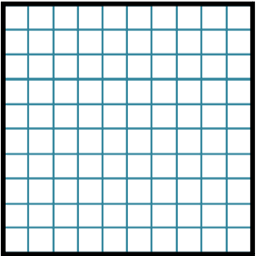
Số 345 gồm
3 trăm, 4 chục, 5 đơn vị.
Ta viết: 345 = 300 + 40 + 5

Slide 12
Số 408 gồm
4 trăm, 0 chục, 8 đơn vị.
Ta viết: 408 = 400 + 8

Slide 13
Số 670 gồm
6 trăm, 7 chục, 0 đơn vị.
Ta viết: 670 = 600 + 70

Slide 14


Slide 15
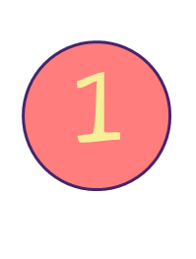
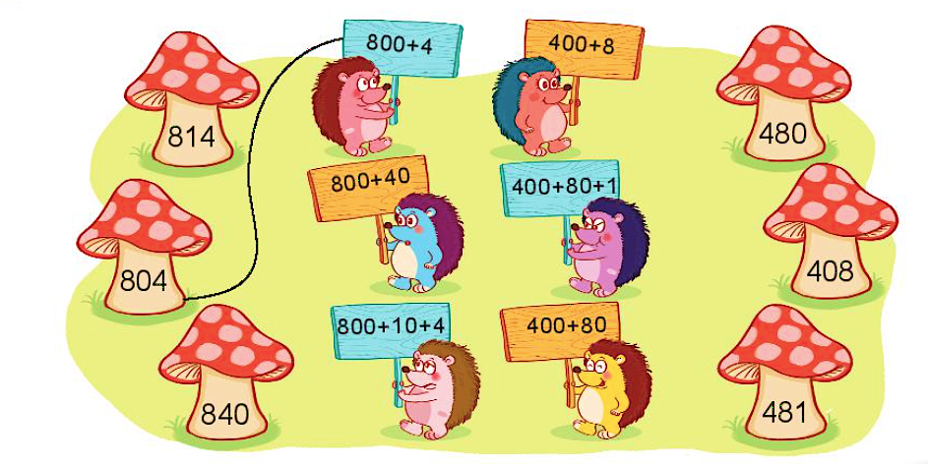
1
Mỗi số được viết thành tổng nào?
1
3
4
2
5
Notes:
Click vào các số để ra đáp án

Slide 16
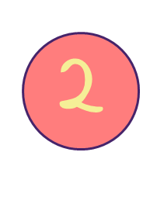

4
Viết các số 139, 765, 992, 360, 607 thành tổng (theo mẫu).
Mẫu: 123 = 100 + 20 + 3
104 = 100 + 4
450 = 400 + 50

Slide 17
4
Viết các số 139, 765, 992, 360, 607 thành tổng (theo mẫu).
Mẫu: 123 = 100 + 20 + 3
104 = 100 + 4
450 = 400 + 50
139 = 100 + 30 + 9 360 = 300 + 60
765 = 700 + 60 + 5 607 = 600 + 7
992 = 900 + 90 + 2
x
x
xxx
xxx

Slide 18
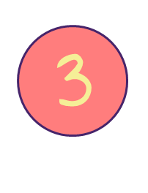
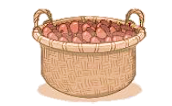

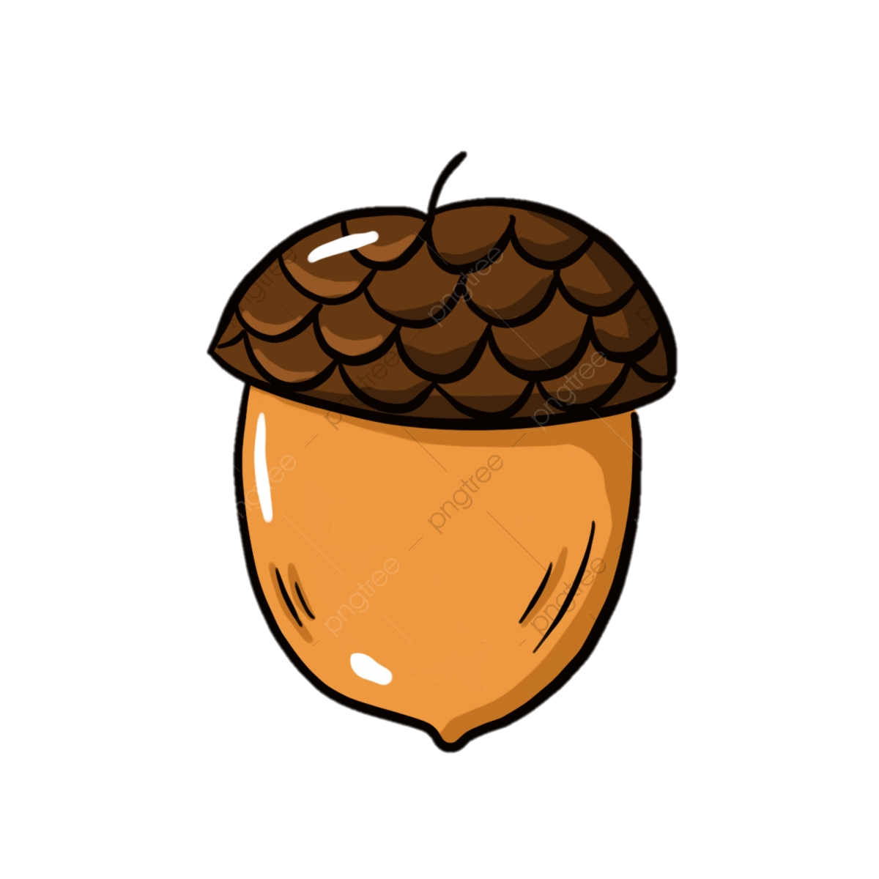
3
Số?
Sóc nhặt hạt dẻ rồi cất giữ như sau:
Cứ đủ 100 hạt, sóc cho vào 1 giỏ;
Cứ đủ 10 hạt, sóc cho vào 1 túi.
a) Hôm qua:
Hôm qua sóc nhặt được 132 hạt dẻ
b) Hôm nay:
Hôm nay sóc nhặt được 213 hạt dẻ
?
213

Slide 19
c) Nếu ngày mai sóc có 310 hạt dẻ thì sóc cần bao nhiêu giỏ và bao nhiêu túi để cất giữ hết số hạt dẻ đó?
310 = 300 + 10
?
?
3
1
→Nếu có 310 hạt dẻ sóc cần giỏ và túi để cất giữ.

Slide 20
Vận dụng

Slide 21
Dặn dò

